Slide 1
Enna-malli
Ennakollisten lastensuojelu-ilmoitusten prosessi Vantaalla
Lapsiperheiden sosiaalityön yksikkö
Venla Abney ja Anna Asikainen

Slide 2

Huomioita ilmiöstä
Ennakollisia lastensuojeluilmoituksia tehdään usein myöhään ja vaihtelevista syistä
Monen vanhemman ongelmat ovat monisyisiä ja vaativat pitkäjänteistä työskentelyä jo raskauden aikana
Monella lastensuojelun asiakkuus taustalla
  Ollut haasteita kertoa omasta tilanteesta, esim. päihteiden käytöstä, viranomaisille
  Ei luottamusta viranomaisiin
Yhteistyön avulla on havaittu, että monessa kunnassa ehkäisevä raskauden aikainen työskentely on puutteellista
  Äideillä kuitenkin usein toiveena työskentely ja tuki jo raskauden aikana

Slide 3
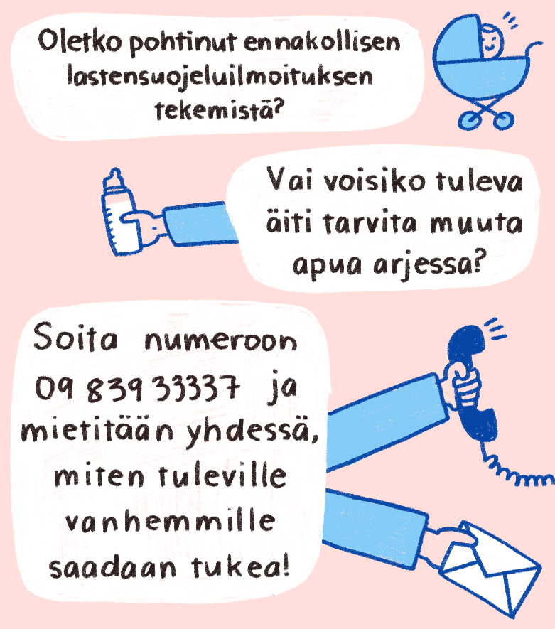
Tavoitteet ja keinot
Tavoitteet
Ehkäistä lapsen kehityksen ja hyvinvoinnin vaarantuminen
Ehkäistä huostaanotto
Oikea-aikainen ja keskitetty arviointi ja tuki
Keinot
Vanhemman raskauden aikaisen motivaation hyödyntäminen raskauden aikaisella työskentelyllä
Joustava yhteistyö järjestöjen ja kunnan toimijoiden kanssa
Palvelutarpeen arviointi ilman työntekijävaihdoksia päivystyksessä sekä saattaen vaihtaen siirrot lastensuojeluun tai muihin palveluihin oikea-aikaisesti
Strukturoidun työtavan hyödyntäminen
Palaute

Slide 4
Ennakollinen lastensuojeluilmoitus
Ennakollinen vastaanotetaan
Alkutapaaminen tarjotaan kahden viikon sisällä ilmoituksen tulosta
Tapaaminen
Kotona
Toimistolla
Jatkotyöskentely
Ei tarvetta tuelle -> suljetaan
Siirto aikuisten sosiaalityöhön
Siirto lastensuojeluun
Arvioidaan tapaamisella tuen tarvetta ja ohjataan palveluihin tai jatketaan seurantaa lapsiperheiden ja lastensuojelun päivystyksessä
Ohjaus muihin palveluihin (esim. kirkon perheasianneuvottelu, A-klinikka, Koivula, Neuvolan perheohjaus)
PTA lapsiperheiden ja lastensuojelun päivystyksessä
Yhteistyökumppanin toimipaikassa
Tarvittaessa järjestetään tapaaminen päivystyksellisesti ja varmistetaan välttämättömien palveluiden saanti tai turvataan asiakas esim. ohjaamalla turvakotiin
Strukturoitu kysely ja palaute
Vahva yhteistyö mm. neuvola + naistenklinikka

